Slide 1
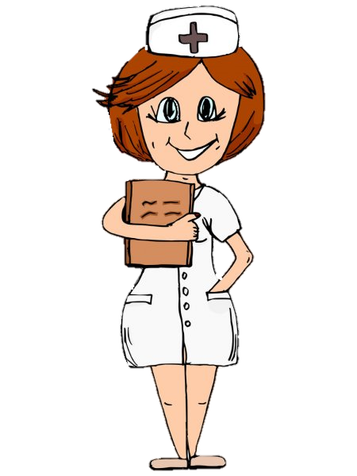
SESTRA PAMĚTNICE
3.lékařská fakulta UK
1.ročník
Sára Dostálová

Slide 2
Osobní foto paní Náglovské

Slide 4
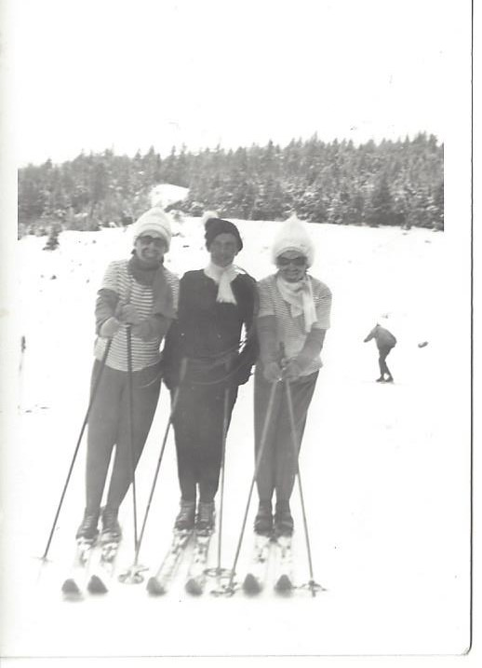
Lyžařský kurz absolvovaný ve 2. ročníku na střední zdravotnické škole

Slide 5
Předávání maturitního předávání vysvědčení
Paní Náglovská

Slide 6
Společná třídní fotka z maturitního předávání

Slide 7
Maturitní pozdrav, který paní Náglovská poslala rodině, kamarádům, aby jim oznámila, že zvládla maturitní zkoušku

